Slide 1
电路IA复习 (8) 线性动态电路暂态过程的 时域分析
2022.8

Slide 2
本讲主要内容
ppt目录 | 对应教材章节
8 线性动态电路暂态过程的时域分析 | 第8章
8.1 线性动态电路暂态过程的基本概念 | 8.1
8.2 电路量初值的求解 | 8.2
8.3 求解一阶电路暂态过程的三要素法 | 8.9
8.4 一阶电路的零输入响应、零状态响应和全响应 | 8.3-8.8
8.5 卷积积分法 | 8.10
8.6 二阶电路的暂态过程 | 8.11
8.7 状态变量分析法 | 8.12
要学好本部分，主要是要把握好本章的“新”内容和之前的分析方法的配合。如：确定电路量初始值中的分压公式、分流公式、KVL/KCL，求时间常数中的戴维南等效，正弦电源作用下的一阶电路中的相量分析法等。我们在这部分的题目中失分，往往并非因为这部分的题真的很难，而是因为这部分的题比较综合、需要运用的之前学过的分析方法繁多而我们的知识点掌握不熟练；或是我们不知道如何与时域分析中的新概念配合而无从下手。多练习、多感受新旧知识的“配合”，不要被困难吓倒，相信大家会有更大进步。不要只求正确答案，注意规范书写、逻辑清晰（每一步有因有果，前后连贯）。

Slide 3
8.1 线性动态电路暂态过程的基本概念
i
i
?
+
R
+
R
U_{S}
S
u_{C}
C
U_{S}
u_{C}
C
–
S动作
–
S未动作前（稳态）
S接通电源后很长时间（新稳态）
i = 0 , u_{C} = 0
i = 0 , u_{C}= U_{S}
u_{C}
U_{S}
?
初始状态
0
t
t₁
新稳态
过渡过程

Slide 4
8.1 线性动态电路暂态过程的基本概念
过渡过程（暂态过程）： 电路由一个稳态过渡到另一个稳态需要经历的过程。
过渡状态（瞬态、暂态）
含有动态元件（L、C）的电路称为动态电路
过渡过程产生的原因 ？
1. 电路内部含有储能元件 L，C。
能量不能跃变
2. 电路结构发生变化。
开关动作、参数变化等统称为换路
过渡过程中，电路变量仍必须服从电路的结构约束和元件约束

Slide 5
8.2 电路量初值的求解
设电路在t＝0时(也可以设为t＝t₀时)换路。
t＝0₋ t = 0 的前一瞬间
t＝0₊ t = 0 的后一瞬间
u(0₊)、 i(0₊)表示换路后瞬间的电压、电流，称为初始值
换路定律
q (0₊) = q (0₋)
ψ (0₊)= ψ (0₋)
u_{C} (0₊) = u_{C} (0₋)
i_{L}(0₊)= i_{L}(0₋)
电容
电感
除了电容电压和电感电流以外，电路中其他电压、电流在换路后都可能发生跃变。为确定这些电路量的初始值，可在换路后，将电容用大小为u_{C} (0₊)的电压源、电感用大小为i_{L}(0₊)的电流源替代，于是电路中只剩下电阻、受控源和独立源，成为电阻电路，可用分析直流电路的各种一般方法求某一支路的电压或电流。

Slide 6
8.2 电路量初值的求解
注意：出现冲激（强迫跃变）时换路定律不成立
常见特殊情况：
①若在换路后形成一个纯电容（或仅有电容和电压源）回路，该回路中无电阻，则电容电压可能跃变。如发生跃变，在不与电压源相连的节点/不包括电源的闭合面上所有电容器极板上的电荷在换路瞬间守恒，即Σq (0₊) = Σq (0₋)，其中与该节点相连的正极板电荷取正号，负极板电荷取负号。将该回路的KVL方程和上式电荷守恒方程联立，可求出电容电压初始值。【详见后面例题】
另一种需要用此法求解的情形：若两电容串联，且换路后两电容均有初值，则稳态时，两电容不是按与电容成反比分配电压，需按KVL及闭合面内电荷守恒求电容电压。【课本习题8.25、8.28】

Slide 7
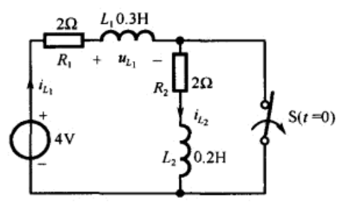
8.2 电路量初值的求解
注意：出现冲激（强迫跃变）时换路定律不成立
常见特殊情况：
**(含下学期知识点)②若在换路后形成一个纯电感（或仅有电感和电流源）割集，则电感电流可能跃变。如发生跃变，在某回路（该回路不含电流源支路）中所有电感的磁链在换路瞬间守恒，即Σψ (0₊) = Σψ (0₋)，其中当电感电流方向与回路方向一致时，该电感磁链为正，反之取负号。将该割集的KCL方程和上述磁链守恒方程联立，可求出电感电流初始值。
【在尚未学习“割集”的概念时，我们通常观察电路中是否出现仅有双电感（或双电感和电流源）共用的节点。例：如右图，t＝0时开关断开。换路前两个电感电流一个为0，另一个为2A，换路后节点①上只接了这两个电感，则两个电感电流在换路瞬间必须发生跃变，使电流相等，才能使节点①的KCL成立。】
①

Slide 8
8.3 求解一阶电路暂态过程的三要素法
可用一阶常微分方程描述的电路称为一阶电路。电路中除电阻之外只含一个电容或一个电感的电路，或经串并联等效变换后可等效为一个电容或一个电感的电路，都是一阶电路。
用于描述一阶电路的微分方程的普遍形式为
(t＝0时换路)
其解等于特解加上齐次方程的解，形式为
令 t = 0⁺

Slide 9
8.3 求解一阶电路暂态过程的三要素法
函数形式由外加激励决定，与初始值无关，称为强制
分量。当激励是直流、阶跃或周期电源时，该强制分量
又称为稳态分量。
与外加激励无关，决定于电路结构和参数，称为自由分量。最终衰减为0。
全响应＝强制分量＋自由分量
时间常数，是暂态过程进行快慢的标志，τ越大，暂态过程越长。对于RC一阶电路，τ＝RC；对于RL一阶电路，τ＝L/R。其中R是从储能元件看进去的戴维南等效电阻。

Slide 10
8.3 求解一阶电路暂态过程的三要素法
对于正弦激励的一阶电路，特解 是正弦稳态解，可用相量法求得响应相量再转化为瞬时值形式。上式中
是正弦稳态解在t＝0₊时的值。
激励为直流或阶跃电源时，特解为常量，且等于直流稳态解，记作f(∞)，则三要素公式可写为
另：若在t＝t₀时换路，则将三要素公式右端的t换为t－t₀，0₊换为t₀₊即可.

Slide 11
8.3 求解一阶电路暂态过程的三要素法
利用三要素法的一般求解步骤：
①求特解 ：当激励是直流、阶跃或周期电源时，稳态解即可作为该特解；如果激励是其他种类电源，通常列出原始的微分方程求解(P223 例8.9，习题8.17) 或利用卷积积分法计算。
②求初始值 ：参看本ppt 8.2“电路量初始值的求解”。
③求时间常数：求解换路后从储能元件看进去的戴维南等效电路，从而求出等效电阻，最后利用公式τ＝RC (对于RC一阶电路)或τ＝L/R(对于RL一阶电路)。

Slide 12
8.4 一阶电路零输入响应、零状态响应和全响应
全响应＝零输入响应＋零状态响应
一、零输入响应：
激励（电源）为零，由初始储能引起的响应。
从初始值f(0₊)开始按指数规律单调衰减至0.
S(t=0)
如RC放电电路：
+
i
+
C
u_{C}
u_{R}
R
–
–
再如RL放电电路：

Slide 13
8.4 一阶电路零输入响应、零状态响应和全响应
二、零状态响应：
电路储能元件初始能量为零（电容电压、电感电流为0），在激励（电源）作用下产生的响应。一般利用KCL/KVL列写微分方程或利用三要素法求解。
阶跃响应/冲激响应/正弦电源作用下的一阶电路，有一些特殊的知识点。

Slide 14
8.4 一阶电路零输入响应、零状态响应和全响应
ε(t)
※单位阶跃函数
1
t
0
用
可描述开关的动作。
R
+
R
+
S
u_{C}
U_{S}
u_{C}
C
U_{S}ε(t)
C
–
–
开关在t =0 时闭合
ε(t-t₀)
延迟？
可表征开关在t =t₀ 时闭合
0
t
t₀

Slide 15
8.4 一阶电路零输入响应、零状态响应和全响应
※单位冲激函数（延迟类比阶跃函数）
δ(t)
0
t
※脉冲强度为k的冲激函数
kδ(t)
※ε(t) 和δ(t)的关系：

Slide 16
8.4 一阶电路零输入响应、零状态响应和全响应
阶跃响应：阶跃函数激励下电路中产生的零状态响应。
单位阶跃响应（单位阶跃特性）：s(t) 单位阶跃函数激励下
电路中产生的零状态响应。阶跃响应÷阶跃电源幅值
冲激响应：电路在冲激激励作用下的零状态响应。
单位冲激特性：h(t) 单位冲激函数激励下电路中产生的零状态响应。冲激响应÷冲激强度
单位阶跃响应和单位冲激特性的关系：
或
利用单位阶跃特性的导数获得单位冲激特性，再乘以任意冲激强度，便得到对该冲激激励的零状态响应。这是计算冲激响应的重要方法。

Slide 17
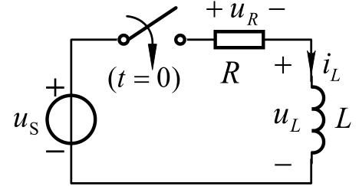
8.4 一阶电路零输入响应、零状态响应和全响应
正弦电流作用下的一阶电路：
称为接入相角（简称接入角）
以右图所示的电路为例，讨论t＞0时的零状态响应i，可得
式中
是稳态时电流的最大值
是电流相位角（具体从哪里来请自行对照书本）
式子共两项，第一项是强制分量，第二项是自由分量，
从自由分量的表达式可看出：
或者说 会影响自由分量的量值。
书本列出了一些特殊情况，请关注。（直接进入稳态？过电流？）

Slide 18
8.1-8.4 结果的书写
如果题中明确指出求t＞0时的响应，则直接写即可；
(可以不标t＞0但最好标上)
如果题中没有明确指出，则就要写整个时域上的表达式。以下两种书写方式都可以：
①在求出t＞0时的表达式后，在表达式后注明t＞0（有的量可以写t≥0，是因为这些量在换路前后不变【例如（大多数不发生强迫跃变的题目中的）电容电压和电感电流】
②利用阶跃函数表示。 设电路在t＝0时换路(大多数题目情境都如此)，则将t＜0时的表达式乘上ε(－t)， t＞0(t≥0)时的表达式乘上ε(t)，再将两部分表达式合并起来即可。如书本P217例8.4，求出t≥0时的电容电压全响应为4－e^{－5t}， t＜0时的电容电压为恒定值3V，则－∞＜t＜＋∞(全时域)上电容电压的表达式就可以写为[3 ε(－t) ＋(4－e^{－5t}) ε(t) ]V. 在需要对式子求导得到全时域上的结果或式子存在不连续点时，只能写成第二种形式【如P217 例8.4】。

Slide 19
8.1-8.4 例1
(直流电源作用下的一阶电路，三要素法)
请先独立完成后，再翻到次页查看答案！
注：此处列举了7道例题，这些题所代表的题型考试中都经常出现，请大家仔细分析、订正，并把课本习题中的同类型题归类整理、重新训练。另外还有一些比较少出现的题型未被收录，可参看课本习题自行整理（如8.15、8.23抽象电路的暂态分析；8.16、8.17 激励不是直流或正弦情形下的处理）。

Slide 20
8.1-8.4 例1
→①求初始值，此处为电感电流，直接运用换路定律
解：由换路定律得：
求稳态值的电路如图(b)所示。(对于直流电源作用下的一阶电路，特解即为稳态解)(稳态时开关为断开状态)
利用分流公式：
→②求特解(稳态解)
总等效电阻

Slide 21
8.1-8.4 例1
求等效电阻的电路如图(c)所示。(将电感去除，内部独立源置零)
等效电阻为
→2Ω和4Ω电阻串联再和3Ω电阻并联，这一整体再和2Ω电阻串联。
时间常数
→③求时间常数
由三要素公式得：

Slide 22
8.1-8.4 例2
(直流电源作用下的一阶电路，
适当简化，三要素法)
提示：利用戴维南定理
请先独立完成后，再翻到次页查看答案！

Slide 23
8.1-8.4 例2
解：首先求ab端左侧的戴维南等效电路。
当ab端开路时：(如图1，对l1列KVL)
当ab端短路时：
ab端的短路电流：
(如图2)
ab端左侧的等效电阻
图1
图2
(第2次复习课内容：开路短路法求等效电阻)
亦可用外施激励法。
等效后的电路如左图3所示。
图3

Slide 24
8.1-8.4 例2
等效后的电路如左图3所示。
当t＜0时，电路处于稳态，电容开路。
图3
由换路定律，
为求解u(0₊)，将电容处换成一量值为u_{C}(0₊)的电压源，电路可改画为左图4（熟练后也可不改画）
图4
稳态解
时间常数
由三要素公式得：
或：
再对 用三要素公式

Slide 25
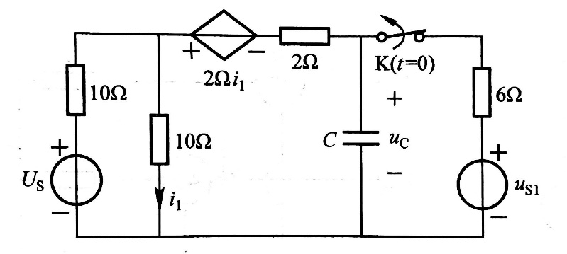
8.1-8.4 例3
图示电路原处于稳态，U_{S}＝20V，C＝0.025F，u_{S1}＝5cos(10t)V。t＝0时开关K由闭合突然断开，试用三要素分析法求t＞0时的全响应u_{C}。
(直流+正弦电源作用下的一阶电路，适当简化，三要素法)
提示：利用戴维南定理
请先独立完成后，再翻到次页查看答案！

Slide 26
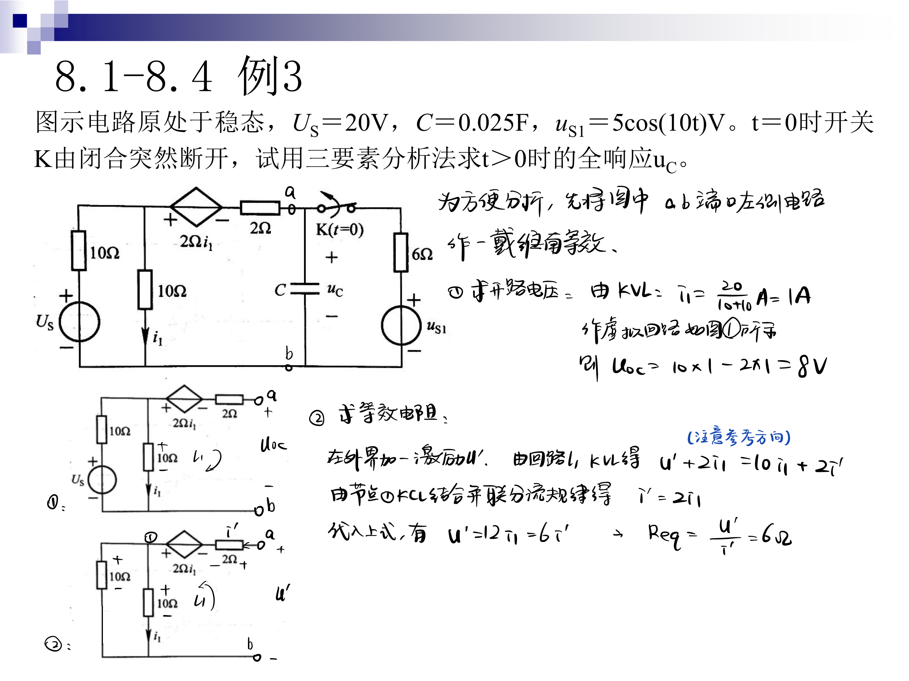

Slide 27
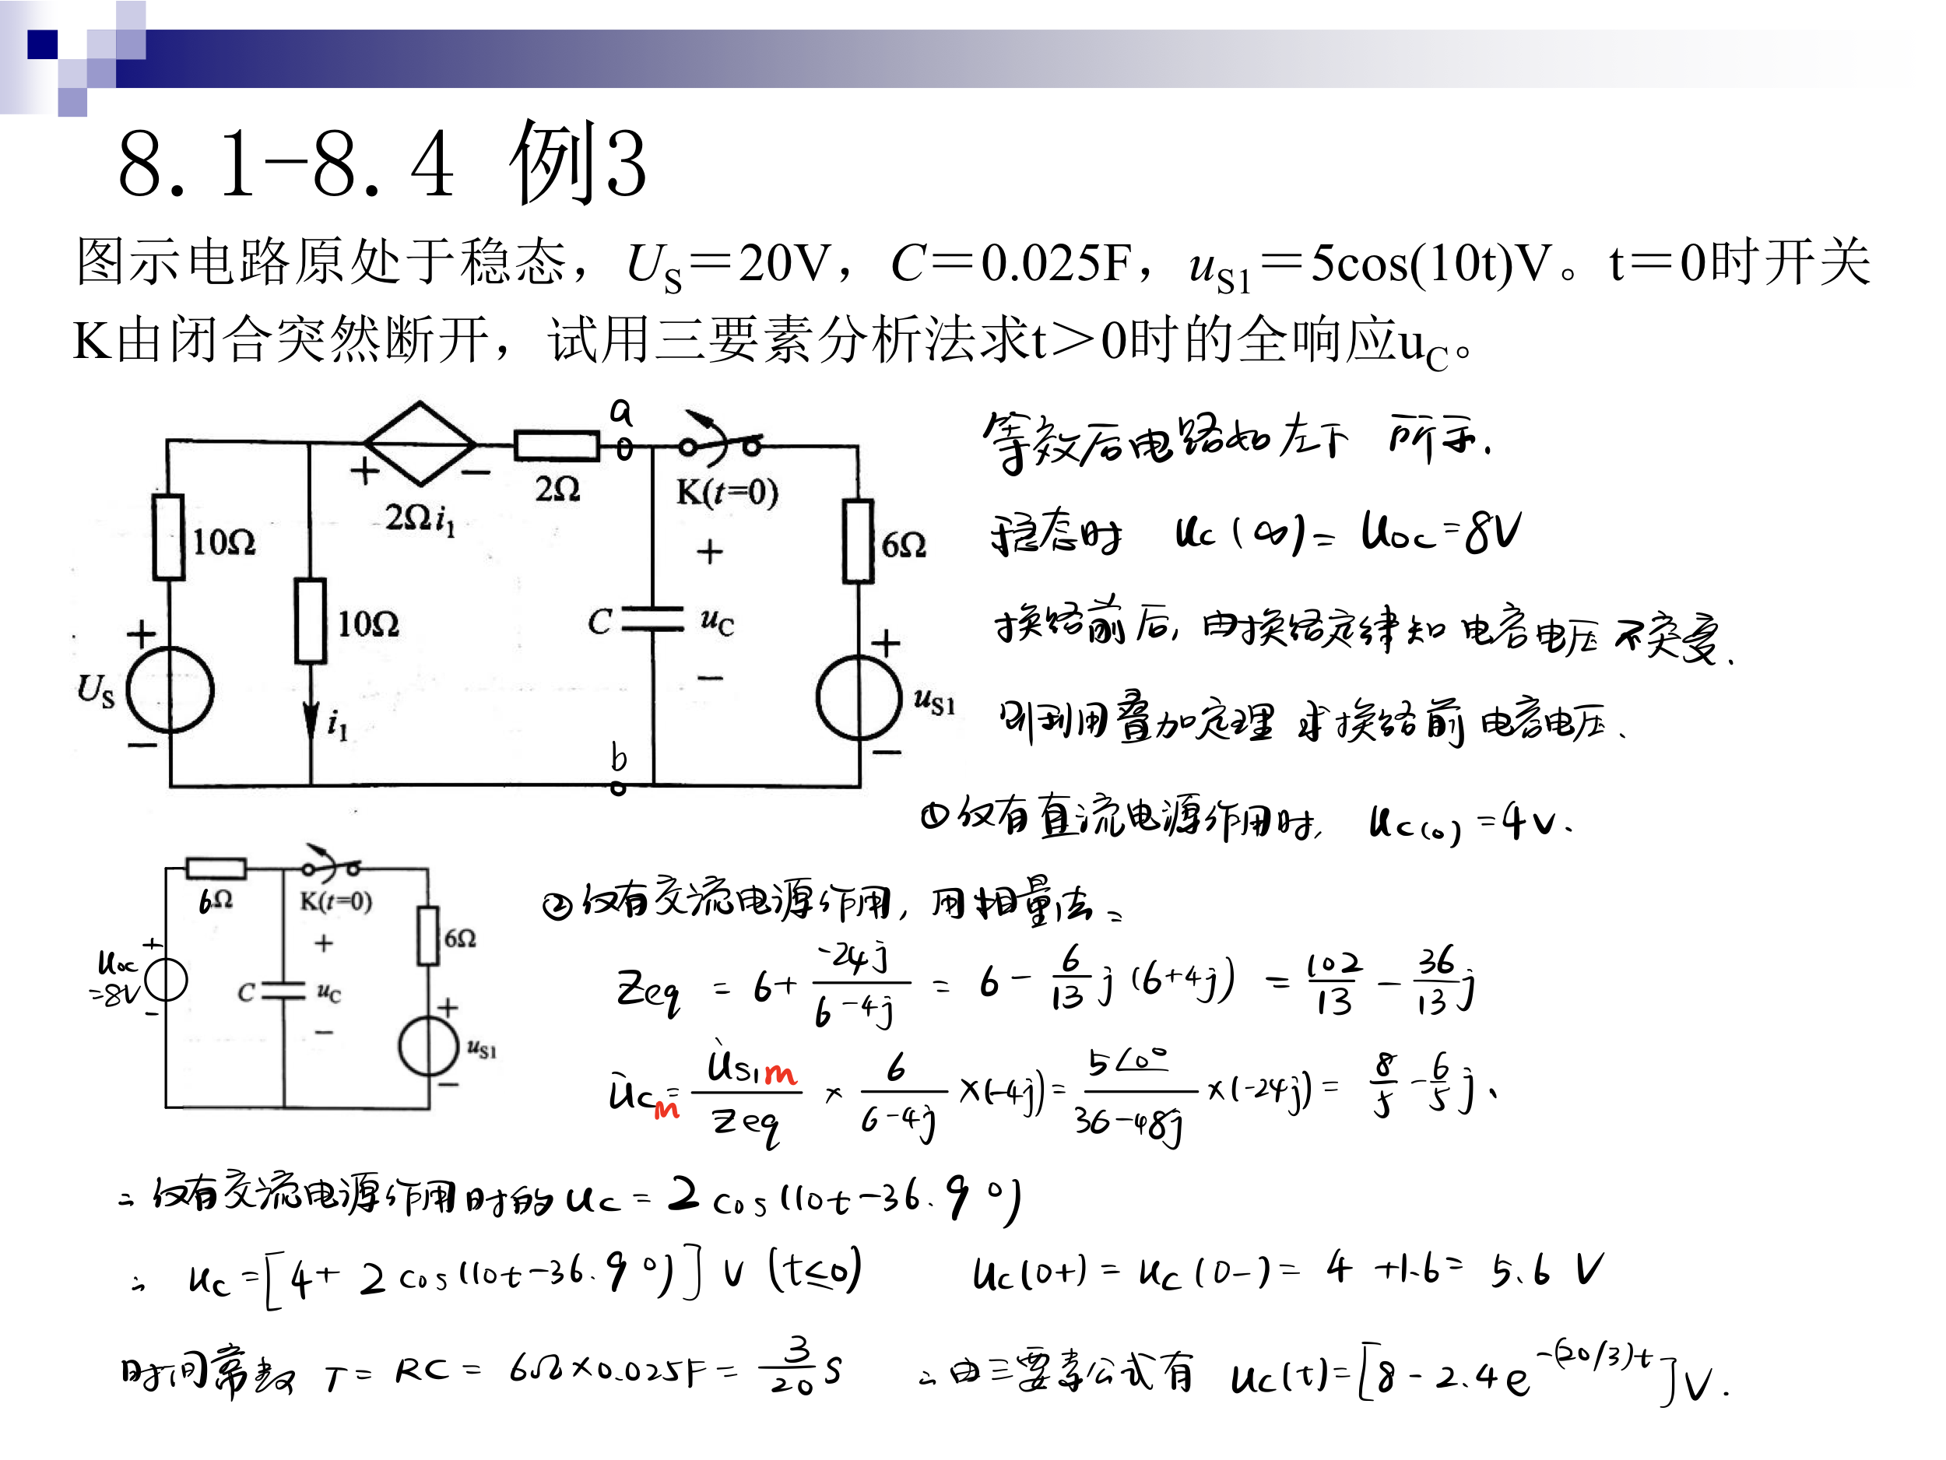

Slide 28
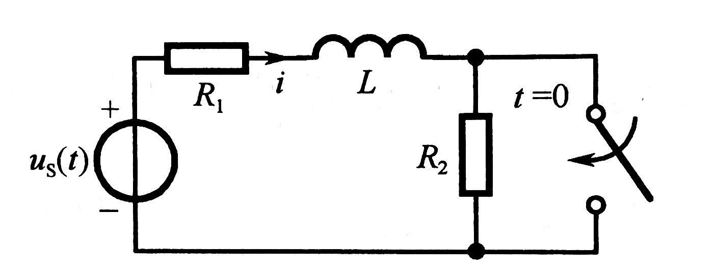
8.1-8.4 例4
图示电路原处于稳态，u_{S}(t)＝60cos(100t＋90°)V， R₁＝9Ω，R₂＝7Ω，L＝0.12H。t＝0时开关突然闭合，试用三要素分析法求t＞0时的电流i(t)。
（正弦电源作用下的一阶电路，
三要素法）
请先独立完成后，再翻到次页查看答案！

Slide 29
8.1-8.4 例4
图示电路原处于稳态，u_{S}(t)＝60cos(100t＋90°)V， R₁＝9Ω，R₂＝7Ω，L＝0.12H。t＝0时开关突然闭合，试用三要素分析法求t＞0时的电流i(t)。
解：t＜0时电路已达稳态，所以可用相量法求电流
瞬时表达式为i(t)＝3cos(100t＋53.1°)A
t＝0－时i(0－)＝1.8A
由于电感电流不能跃变，所以i(0＋) ＝i(0－)＝1.8A
当开关闭合后达到新的稳态时，其特解（稳态解）为
特解的瞬时表达式为i_{p}(t)＝4cos(100t＋36.9°)A，
其初始值为i_{p}(0＋)＝4cos 36.9°＝3.2A
时间常数为
由三要素公式得：

Slide 30
8.1-8.4 例5
(直流电源作用下的一阶电路，
三要素法、强迫跃变【利用电荷守恒定初值】)
提示：
t＝0时换路，两电压原始值不等的电容相并联【形成纯电容回路】，电容电压将发生跃变【否则不能满足KVL】。利用电荷守恒计算。
请先独立完成后，再翻到次页查看答案！

Slide 31
8.1-8.4 例5
解：
t＝0时换路，两电压原始值不等的电容并联，电容电压将发生跃变。利用两正极板电荷之和在开关动作前后瞬间相等来计算u₂(0₊)：
（两个电容并联可以变换为一个，按一阶电路计算。等效电容为直接相加。）
解得
稳态值
时间常数
(为求时间常数，先求电容看进去的戴维南等效电阻，发现是两个6Ω电阻并联)
由三要素公式得：

Slide 32
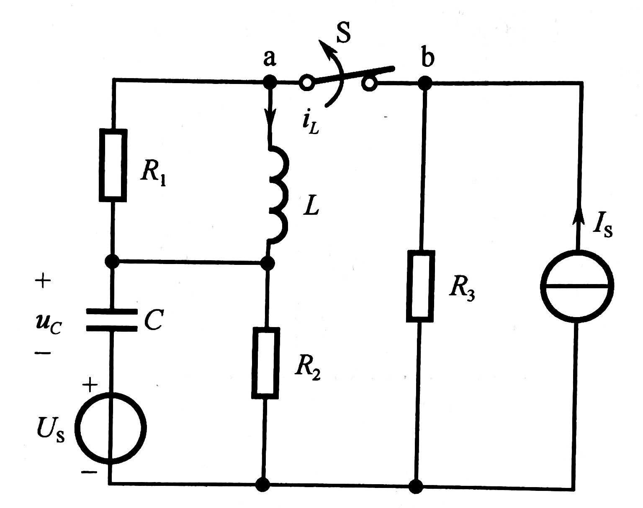
8.1-8.4 例6
图示电路中，R₁＝ R₂＝ R₃＝10Ω，L＝0.5H，C＝0.05F，U_{S}＝8V，I_{S}＝4A。开关S打开前，电路已达稳态，在t＝0时将S打开。求S打开后的电容电压u_{C}(t)、电感电流i_{L}(t)和电压u_{ab}(t)。
【伪二阶电路。当电路中含有电感和电容时，一般属于二阶电路，特殊情况下可能为一阶电路。有两种方法判断它是一阶电路还是二阶电路：
一是列写电路的微分方程，若列写的微分方程为两个独立的一阶微分方程则为一阶电路；
二是将电路中独立源置零后，从一个动态元件两端注入电流，若该电流流不到另一个不同的动态元件中，则为一阶电路。
本例中，换路后电路的左半部分（画红圈部分）由于中间被短路线短路，所以上下两个回路将分别单独作用而不互相影响，可用求解一阶电路的三要素法求解。】

Slide 33
8.1-8.4 例6
图示电路中，R₁＝ R₂＝ R₃＝10Ω，L＝0.5H，C＝0.05F，U_{S}＝8V，I_{S}＝4A。开关S打开前，电路已达稳态，在t＝0时将S打开。求S打开后的电容电压u_{C}(t)、电感电流i_{L}(t)和电压u_{ab}(t)。
解：换路前瞬间，即t＝0－时电路处于稳态，电容相当于开路，电感相当于短路。此时
(分流公式，电流源电流在流过b节点后分成两支，一支流过R₃，另一支流过R₂)
(左下角回路KVL)
由换路定律，
t→∞，即稳态时有
t＞0时对于上方RL回路，可求得其时间常数
t＞0时对于下方RC回路，可求得其时间常数

Slide 34
8.1-8.4 例6
图示电路中，R₁＝ R₂＝ R₃＝10Ω，L＝0.5H，C＝0.05F，U_{S}＝8V，I_{S}＝4A。开关S打开前，电路已达稳态，在t＝0时将S打开。求S打开后的电容电压u_{C}(t)、电感电流i_{L}(t)和电压u_{ab}(t)。
t＞0时运用三要素公式可分别求得
+
-
+
-
-
则此时开关两端的电压为
+
(l2回路KVL。若熟练，可不写是由哪个回路KVL得到)
注意右边回路的参考方向选取。

Slide 35
8.1-8.4 例7
电路如图所示。
（1）求u_{C}的单位阶跃特性；
（2）求u_{C}的单位冲激特性。
【求解阶跃响应/单位阶跃特性、冲激响应/单位冲激特性。此类题目常先通过用单位阶跃电源作激励，求出单位阶跃特性；再通过对单位阶跃特性求导求出单位冲激特性。此种题型还会在利用卷积积分法求解的题目中考查，因为要利用卷积积分法首先也要求出待求量的单位冲激特性。】

Slide 36
8.1-8.4 例7
①
电路如图所示。
（1）求u_{C}的单位阶跃特性；
（2）求u_{C}的单位冲激特性。
解：（1）当 时（电源换成单位阶跃电源）
先求ab两端的戴维南等效电路。ab端开路时，由①KCL得：
开路电压
求等效电阻的电路如右图1所示。
图1
等效电阻
戴维南等效后的电路如右图2所示。时间常数
根据三要素公式得 u_{C}的单位阶跃特性为：
图2
(2)单位冲激特性为单位阶跃特性的导数：

Slide 37
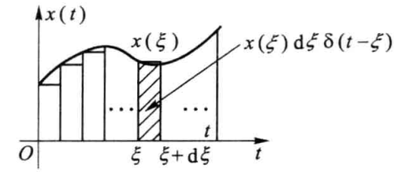
8.5 卷积积分法
若y(t)为电路在t时刻对激励x(t)的零状态响应，则
※解释
激励划分成若干脉冲激励，当实现无限细分（脉冲个数无限多、脉冲宽度无限小即为微分量 ）时，脉冲就成为延迟的冲激激励，脉冲函数所围面积就成为冲激强度. 例如，开始于
处的延迟冲激激励近似为
其引起的响应为
将响应叠加，由于 ，因此
叠加即为积分，即得卷积积分公式

Slide 38
8.5 卷积积分法
若y(t)为电路在t时刻对激励x(t)的零状态响应，则
※应用
常用于求解非周期激励作用下的零状态响应。
先求出待求量的单位阶跃特性，求导得到单位冲激特性；
再按照上式卷积积分即可。
卷积的具体应用，参看课本例题8.10、8.11，习题8.36。

Slide 39
8.6 二阶电路暂态过程
二阶电路: 用二阶微分方程描述的电路。
对于RLC串联电路，有
过阻尼
临界阻尼
欠阻尼
对于其他情形，也有上述三种情况。
按照解二阶线性微分方程的方法求出通解即可。

Slide 40
8.6 例题

Slide 41
8.6 例题解
代入式(1)并整理成关于i_{L}的二阶微分方程：
(2)
该微分方程的特征方程为：
判别式
时振荡。

Slide 42
8.6 例题解
(2)将给定R、L、C数值代入微分方程(2)得
令齐次方程通解为
(3)
所以

Slide 43
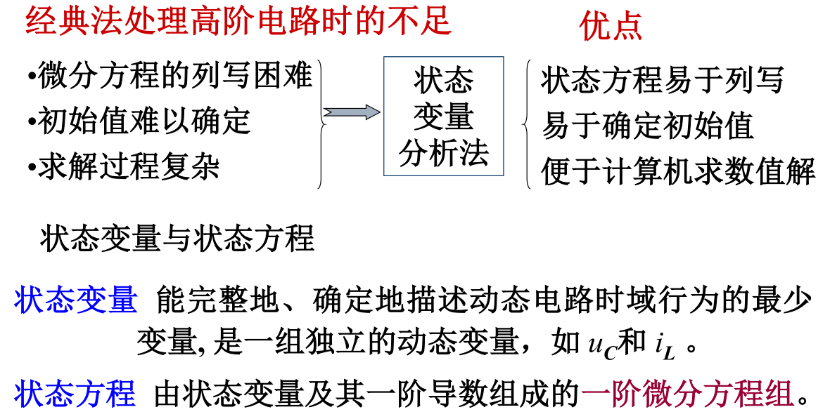
8.7 状态变量分析法

Slide 44
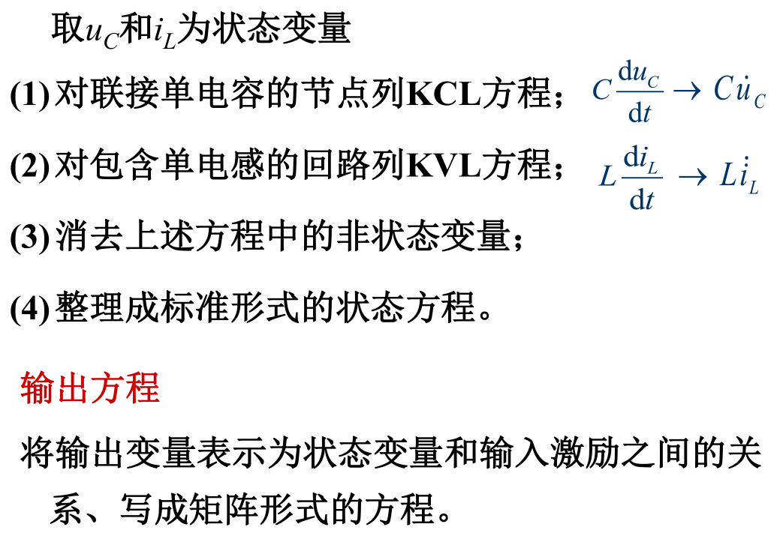
8.7 状态变量分析法
列写方法：

Slide 45
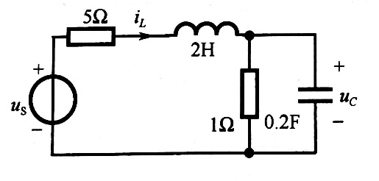
8.7 例
如图所示电路，若以i_{L}和u_{C}为状态变量，写出电路的状态方程：（以矩阵形式表达）
请先独立完成后，再翻到次页查看答案！

Slide 46
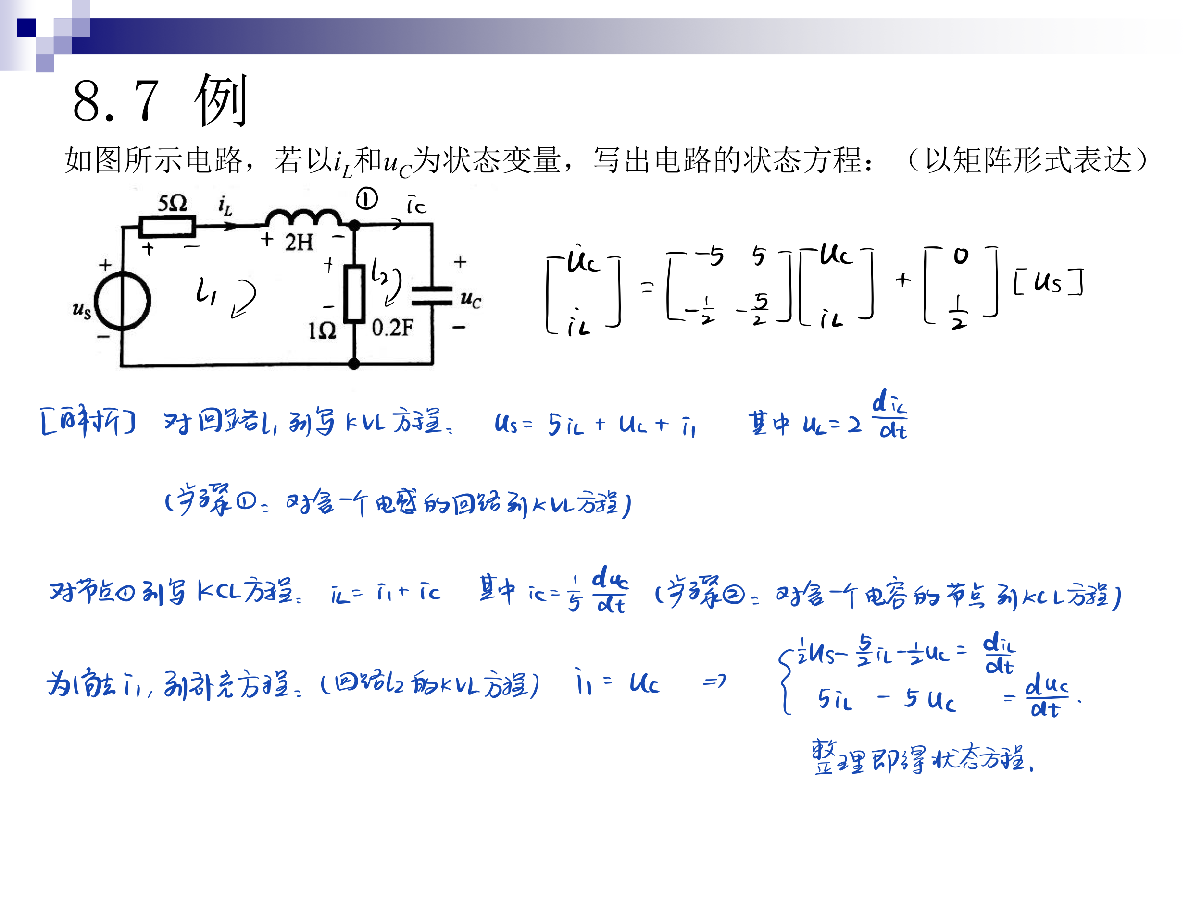

Slide 47
本讲内容结束 谢谢！
2022.8

